Slide 1


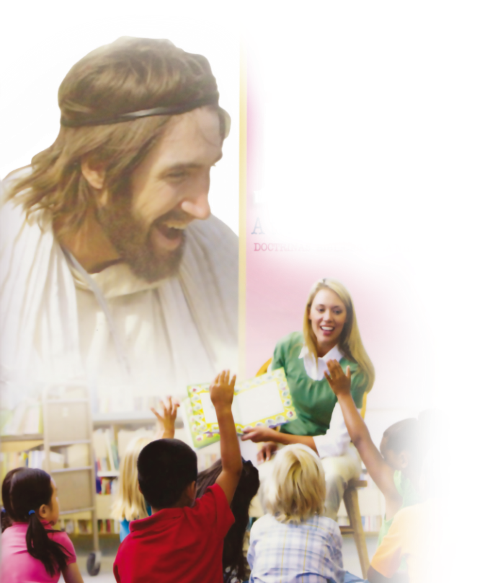
UNIÓN COLOMBIANA DEL NORTE
MINISTERIO INFANTIL Y DEL ADOLESCENTE
Entrega este certificado a:
Por participar en el curso de Doctrinas Bíblicas para Niños y Adolescentes “Aprendo de Jesús a través de la Biblia”
Entregado en la ciudad de _________el día ______ del mes ________ del año _______

Slide 2

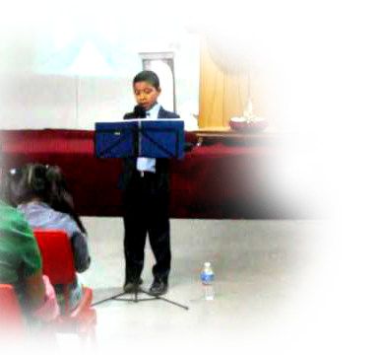
UNIÓN COLOMBIANA DEL NORTE
MINISTERIO INFANTIL Y DEL ADOLESCENTE
Certificado de participación.
Entregado a:
Por poner tus dones al servicio de Dios y participar en el programa de
“Talento Infantil”
Entregado en la ciudad de _________el día ______ del mes ________ del año _______

